Slide 1
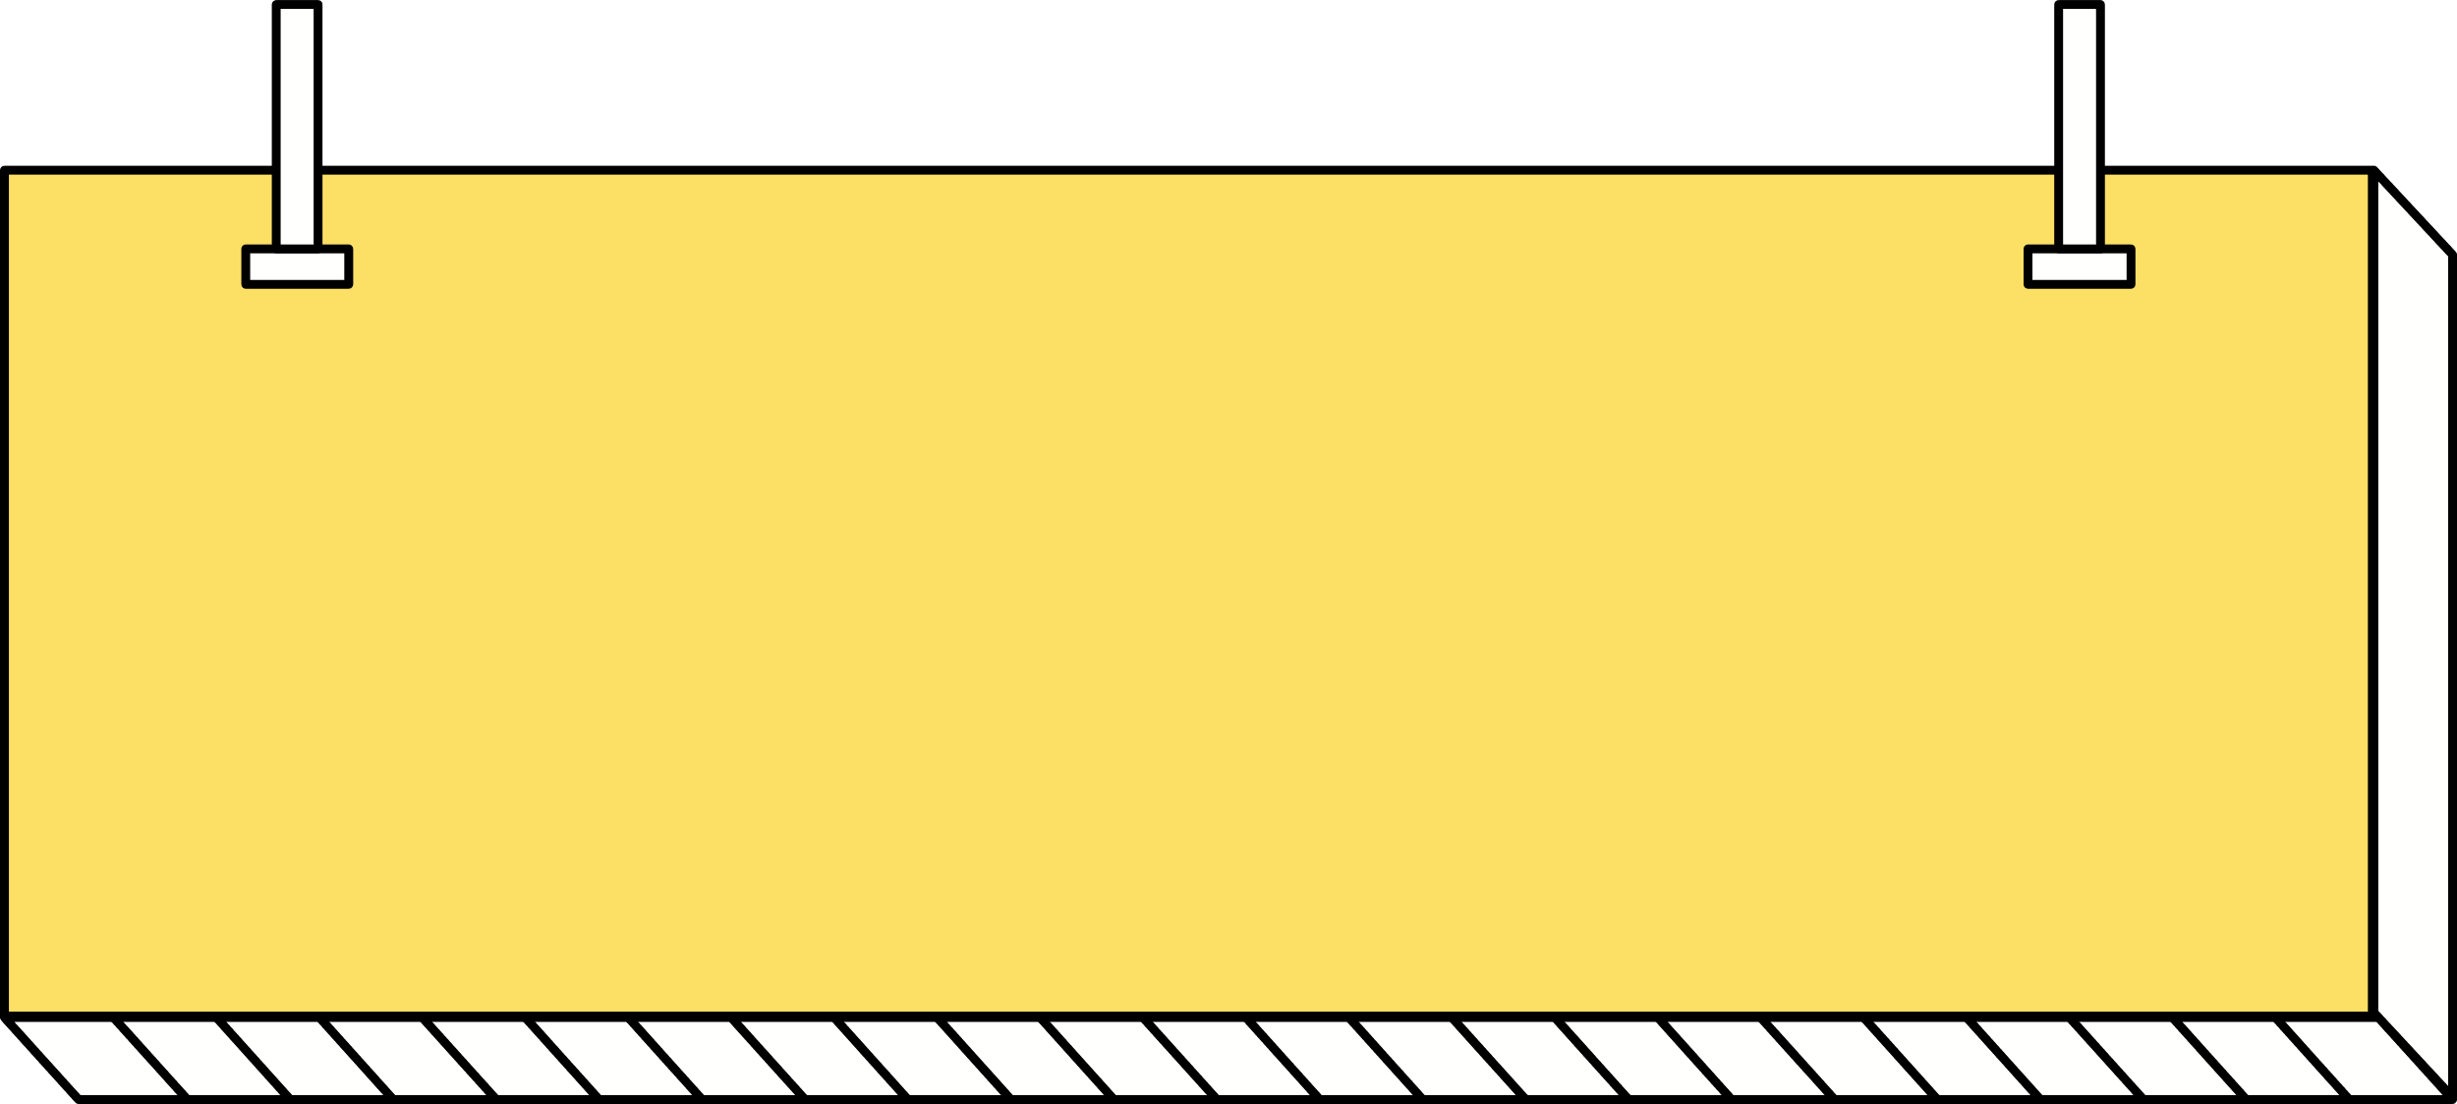
TRƯỜNG TIỂU HỌC HÒA THẠCH B
NHIỆT LIỆT CHÀO MỪNG CÁC THẦY CÔ VỀ THĂM LỚP, DỰ GIỜ
LỚP 3A
Năm học: 2023 - 2024

Slide 2



Slide 3




Chọn tiếng thích hợp thay cho bông hoa
nắng
thủy
đại
chuộng
- chiều/triều
chiều
triều
triều
chiều
- chở/trở
che
thành
hàng
ngại
chở
trở
chở
trở

Slide 4




Slide 5
Yêu cầu cần đạt
Viết đúng chính tả bài Chợ Hòn Gai theo hình thức nghe – viết; biết cách trình bày đoạn văn, biết viết hoa chữ cái đầu tên bài học và đầu các câu văn.
Làm đúng các bài tập chính tả viết hoa tên riêng địa lí Việt Nam.

Slide 6

Chợ Hòn Gai buổi sáng la liệt tôm cá... Những con cá chim mình dẹt như hình con chim lúc sải cánh bay, thịt ngon vào loại nhất nhì. Những con cá nhụ béo núc, trắng lốp, bóng mượt như được quét một lớp mỡ ngoài vảy. Những con tôm he tròn, thịt căng lên từng ngấn như cổ tay của trẻ lên ba, da xanh ánh, hàng chân choi choi như muốn bơi.
(Thi Sảnh)

Slide 7



Nội dung của đoạn văn là gì ?
Đoạn văn miêu tả quang cảnh buổi sáng ở chợ Hòn Gai Thành phố Hạ Long – Quảng Ninh với la liệt tôm cá.

Slide 8

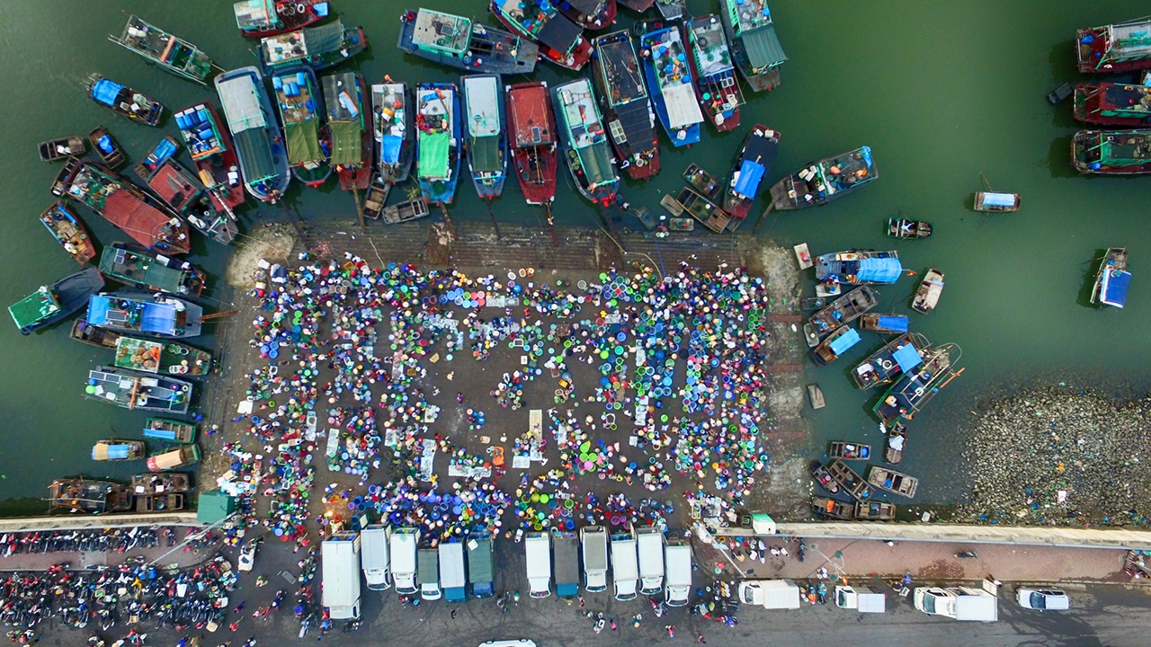
Chợ Hòn Gai (Quảng Ninh)

Slide 9
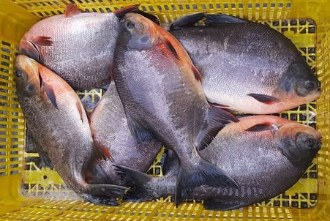
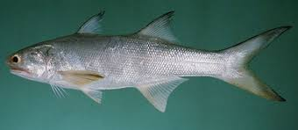
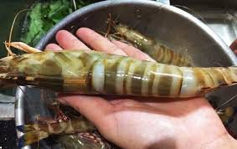

Slide 10
Chợ Hòn Gai buổi sáng la liệt tôm cá... Những con cá chim mình dẹt như hình con chim lúc sải cánh bay, thịt ngon vào loại nhất nhì. Những con cá nhụ béo núc, trắng lốp, bóng mượt như được quét một lớp mỡ ngoài vảy. Những con tôm he tròn, thịt căng lên từng ngấn như cổ tay của trẻ lên ba, da xanh ánh, hàng chân choi choi như muốn bơi.
(Thi Sảnh)
Trong bài có chữ nào cần viết hoa?

Slide 11
Cùng luyện từ khó
la liệt
开头
trắng lốp
开头
sải
开头
choi choi
开头

Slide 12






Lùi vào 1 ô ly

Slide 13

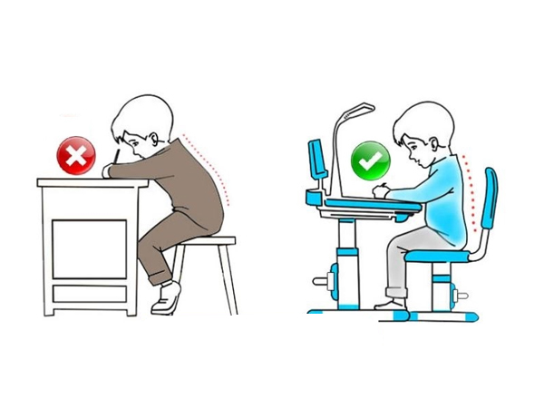
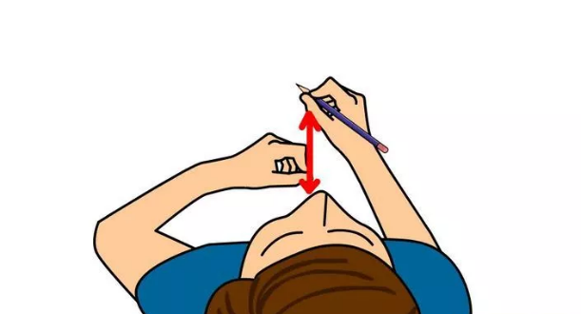

Thẳng lưng
Khoảng cách từ mắt đến vở 25 – 30cm
Chân đặt đúng vị trí
1 tay cầm viết
1 tay giữ trang vở

Slide 14
Nghe - viết

Slide 15

1. Sai không quá 5 lỗi
2. Chữ viết rõ ràng, sạch đẹp
3. Trình bày đúng hình thức

Slide 16
Nhận xét bài viết
开头
Em hãy tự đánh giá phần viết của mình và của bạn
Giáo viên nhận xét,
đánh giá bài viết

Slide 17



2. Tìm tên riêng viết đúng và sửa lại những tên riêng viết sai
Hà
Hóa
Giang
Nhóm đôi

Slide 18
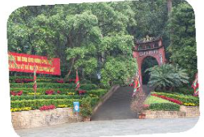
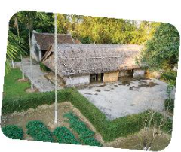
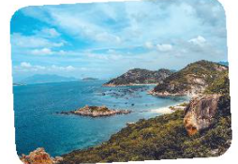
3. Giải câu đố và viết lời giải vào vở.
- Tỉnh nào đất tổ Hùng Vương
Bốn mùa bóng cọ rợp đường tuổi thơ?
(Là tỉnh nào)
Tỉnh Phú Thọ
- Tỉnh nào non nước quanh quanh
Tự hào Bác đã sinh thành từ đây?
(Là tỉnh nào)
Tỉnh Nghệ An
- Tỉnh nào có vịnh Cam Ranh
Nha Trang biển đẹp nổi danh xa gần?
(Là tỉnh nào)
Tỉnh Khánh Hòa

Slide 19



Slide 20

Về nhà:

Slide 21


